Slide 1
Fotbalová hlavička z pohledu kineziologie

Slide 2
Doporučené schéma prezentace
Do 15 slidů maximálně
úvod
historie
pravidla
anatomie a zapojení svalů
biomechanika (působící síly, těžiště)
rizika, zranění
prevence

Slide 3
…o fotbalu
První zmínky 200 let př.n.l. v Číně
Kolektivní míčová hra, 2 mužstva, 10 hráčů v poli a 1 brankář
Známí po celém světě, v několika zemích národní sport
Dnes více než 200 000 000 ve více než 200 zemích světa

Slide 4
…pravidla
Cílem hry je vstřelit více branek než soupeř
Hru řídí 1 hlavní rozhodčí, na pomoc 4 asistenti
2x45 minut, 15 minut přestávka
Hra dovolená všemi částmi těla kromě paže a ruky (vyjma brankáře v jeho vymezeném území)
Rozhodčí pomocí píšťalky řídí hru
Branky je dosaženo tehdy, kdy je míč za brankovou čarou (regulérně)

Slide 5
…charakteristika pohybů
Většinou svaly dolních končetin
Zejména výskoky, kopy, běhy a zpracování míče
Lokomoce přirozená – bipedální (pohyb zajišťují dolní končetiny)
Pohyby segmentů: cyklické (běh) a acyklické (střela, přihrávka)

Slide 6
…technika hlavičky
předpokladem je správný odhad dráhy letu míče a z toho plynoucí určení místa odrazu. Následuje včasný odraz snožmo nebo jednonož, nápřah trupu (bederní záklon, popřípadě natočení trupu), který musí být proveden bez přenesení váhy těla, bez opory nohou, a to ihned po odrazu tak, aby švih a úder hlavou (čelem, stranou čela) do míče mohl být proveden v nejvyšším bodě, kterého hráč po odrazu dosáhne. Švih trupu (případně s otočením ramen-trupu), musí být proveden pouze energickým předklonem, rotačním pohybem bez opory nohou.

Slide 7
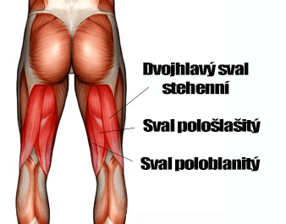
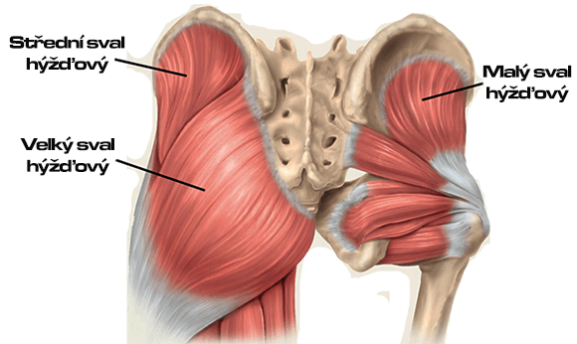
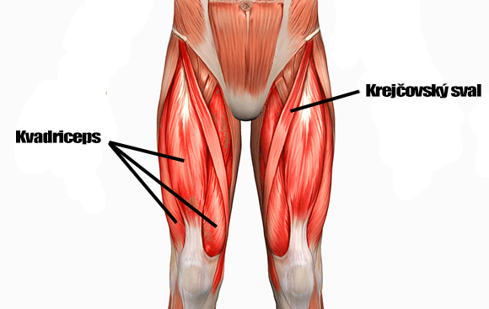
…zapojené svaly
Na výskoku se podílí zejména hamstringy- dvojhlavý sval stehení, sval poloblanitý, sval pološlašitý(zapojení asi 25%), hýžďové svaly- střední sval hýžďový, velký sval hýžďový, malý sval hýžďový (40%), kvadricepsy a lýtkové svaly- dvojhlavý sval lýtkový, šikmý sval lýtkový.
Dvojhlavý sval lýtkový

Slide 8
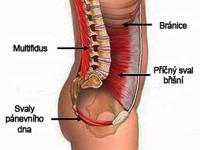
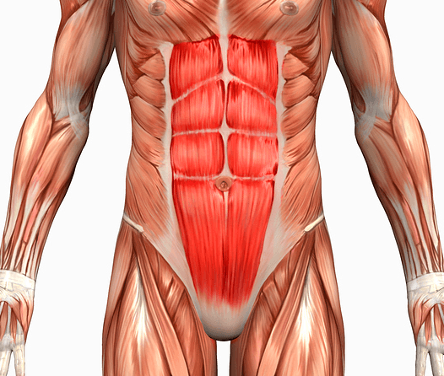
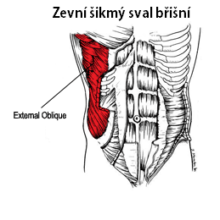
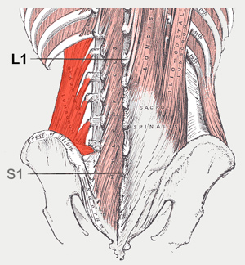
…Zapojené svaly
Dále pak při výskoku zapojujeme svaly středu těla (příčný sval břišní, multifidus, svaly pánevního dna a bránice, přímí sval břišní, zevní a vnitřní šikmé břišní svaly, vzpřimovač páteře, čtyřhranný sval bederní, bedrokyčlostehení sval)

Slide 9
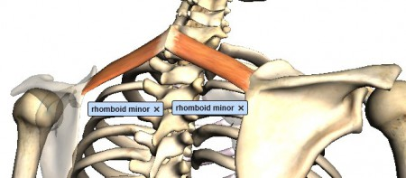
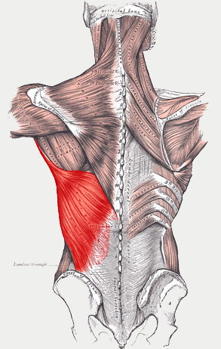
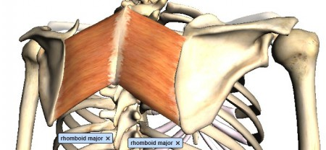
…zapojené svaly
dále zabírá široký sval zádový (pohyb rukou dolů při odrazu), malý a velký sval rombický (pohyb rukou nahoru při odrazu)

Slide 10
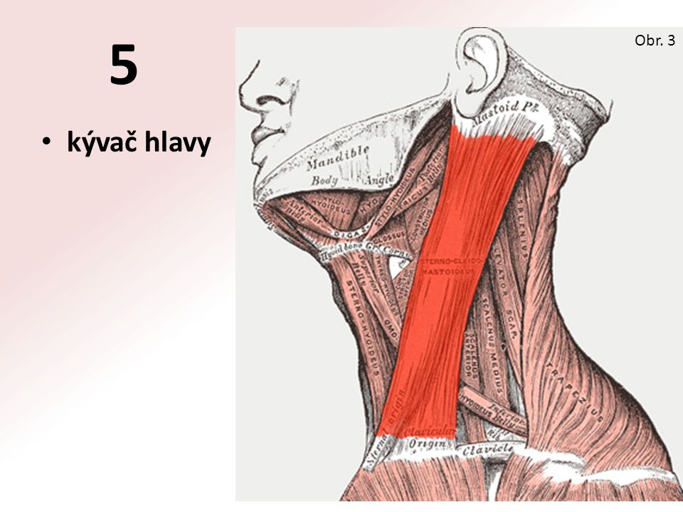
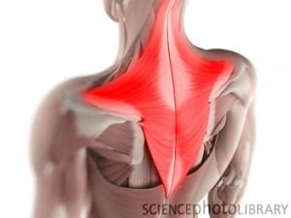
…zapojené svaly
trapéz (pohyb hlavou od míče) a ze svalů krku kývač hlavy (pohyb hlavy k míči).

Slide 11
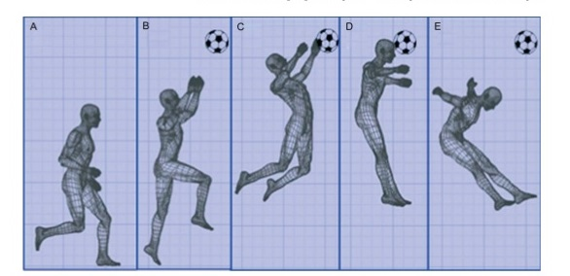
Biomechanika
Pruběh pohybu – popsání kinematického řetězce,
Působení sil popsat
Pohyby těžiště popsat

Slide 12
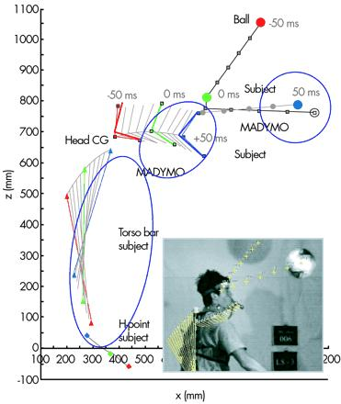
Biomechanika
Pokud nenajdete obrázek v literatuře, klidně nakreslete vlastní
Pokud berete obrázek z odborné literatury, nezapomenout citovat zdroj (pod obrázkem)

Slide 13
…rizika
- akutní: naražení a zhmoždění svalů a kloubů dolních končetin, distorze hlezenního kloubu s poškozením vazů (natažení či natržení vazů), distorze kolenního kloubu (natažení či natržení vazů a poškození menisků), natažení a natržení svalů (především hamstringů)
- chronické: únavové zlomeniny, mikrotraumatizace a zánět úponů stehenních adduktorů („fotbalové tříslo“)
- specifickým fotbalovým zraněním je zlomenina holenní kosti, jedná se o velmi bolestivé a kariéru ohrožující zranění, jako prevence proti němu složí holenní chrániče, které jsou povinnou součástí výbavy hráče

Slide 14
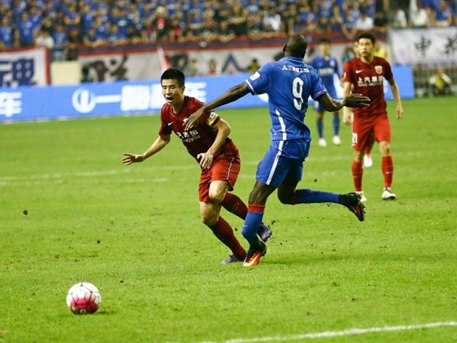

Slide 15
…prevence
Způsobilá hrací plocha
Kvalitní rozcvičení a strečink před i po výkonu
Kompenzační cvičení
Vhodná skladba tréninku
Mechanické: Ortézy, tejpy.
https://www.youtube.com/watch?v=wxJByNycd6M

Slide 16
